Slide 1

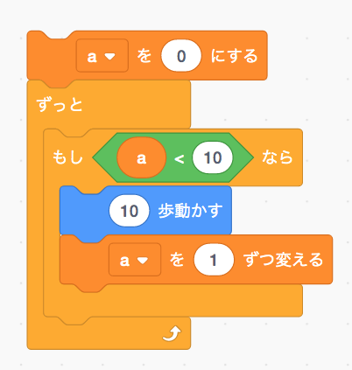

「ループ中に条件分岐をさせてみよう」
◆解答例
◆解説
問題５は の条件を満たしたとき
の処理が行われるようなプログラムを
作成しましたが、今回は の処理中に
条件を設定し、それを満たすまで処理を行うプログラムを作成してみましょう。
まず、変数を定義し、 のなかに
を入れます。 で定義する条件は、
「変数が10より小さい」ことが条件とし、
変数が10より小さければ 内の処理を行います。
定義した変数が10より小さい間は10歩動かしたのち、変数に1ずつ加えていきます。
解答例の場合、変数aが0~10になるまでの
計10回まで処理を行うようになっています。
それ以降の処理は行われることはありません。

